Slide 1
L’evoluzione della ricettività extralberghiera B&B/Affittacamere/Appartamenti Turistici in Italia e Lombardia: l’Expo 2015 come volano di sviluppo?
Questa presentazione può essere utilizzata come traccia per una discussione con gli spettatori, durante la quale potranno essere assegnate delle attività. Per memorizzare le attività durante la presentazione:
In visualizzazione Presentazione diapositive fare clic con il pulsante destro del mouse
Scegliere Appunti presentazione
Scegliere la scheda Attività
Immettere le attività a mano a mano che vengono assegnate
Per chiudere la finestra, scegliere OK
Questa procedura consente di inserire automaticamente le attività assegnate in una diapositiva che verrà visualizzata alla fine della presentazione.
By: Stefano Calandra

Slide 3
Menu
Il fenomeno B&B ed Extralberghiero in Italia
Numeri di Expo 2015
Cosa significa in termini di pernottamenti e fatturati
Statistiche pre e post EXPO 2015
Il Giubileo come caso di confronto
Il futuro economico dopo Expo
Conclusioni

Slide 4
I numeri del B&B in Italia

Slide 5
Extralberghiero:
un fenomeno in crescita*
Dal 2000 ad oggi l’offerta di Bed and Breakfast in Italia è passata da 0 a 25.000 esercizi, quello degli appartamenti in affitto da 30.000 a 75.000 (+150%), con una media di circa 5 posti letto ad esercizio. I letti sono cresciuti in totale di 122.000 unità.
Dal 2000 ad oggi l’offerta di Hotels in Italia è passata da 30.000 a 33.500 esercizi (+12%), con una media di circa 67 posti letto ad esercizio. I letti sono cresciuti in totale di circa 200.000 unità.
Dal 2000 ad oggi l’offerta di Extralberghiero in Italia è passata da 75.000 a 123.500 esercizi (+64%), con una media di circa 20 posti letto ad esercizio. I letti sono cresciuti in totale di 250.000 unità.
*Dati ISTAT e AIBBA

Slide 6
Numeri di Expo 2015
Nella dinamica dei flussi turistici,
Expo quale influenza avrà?

Slide 7
Numeri di Expo 2015
Durata della manifestazione: 6 mesi, da venerdì 1° maggio a sabato 31 ottobre 2015
Visitatori stimati: 21 milioni di visitatori attesi (circa 30% stranieri). Attualmente: 6 milioni di arrivi annui a Milano e 13 milioni e mezzo in Lombardia.
Ricettività disponibile: 500.000 posti letto nell’arco di 90 minuti di percorrenza da Milano
Oltre 100 tour operator internazionali hanno confermato il loro interesse a sviluppare pacchetti turistici integrati - Fiera di interesse: BIT 2015 (febbraio 2015)
Espositori stimati: • 130 Paesi • 60 Partecipanti Corporate (nazionali ed internazionali) • 10 organizzazioni internazionali

Slide 8
Numeri di Expo 2015
Investimenti complessivi: • a livello urbano e regionale: 11,8 mld di € • per il sito espositivo: 1,7 mld di €
Benefici economici stimati per il territorio: oltre 34 mld di €
Area del sito espositivo: 1,1 milioni di mq Collocata a Nord-Ovest della città, in un’area adiacente il nuovo complesso fieristico di Rho-Pero. Misurerà complessivamente 110 ettari (contro una superficie complessiva, comprensiva dei servizi di supporto, pari a 200 ettari). La pianta del sito è sviluppata intorno a due assi principali, Cardo e Decumano.
Eventi previsti: diverse migliaia nell’arco dei 6 mesi, cui si aggiungeranno gli eventi promozionali nel percorso di avvicinamento. Il cartellone degli eventi potrà comprendere anche manifestazioni che si svolgeranno fuori dalla città di Milano e dalla Lombardia.

Slide 9
Statistiche (Fonti: elaborazione Fondazione Einaudi su dati Istat dati ISTAT 1998 - 2012)

Slide 10
La tesi di queste slides
L’evento Expo 2015 porterà senz’altro cambiamenti strutturali nella ricettività lombarda ed in parte italiana. Ma l’extralberghiero ha una sua struttura ben radicata nel sistema territoriale ed in costante aumento, A PRESCINDERE DALL’EVENTO EXPO.
Focalizziamo le motivazioni di questa tesi evidenziando le connessioni tra ricettività e territorio.
Evidenziamo le zone di chiaro e di scuro, cioè le tendenze positive e negative nelle presenze turistiche del dopo Expo, presumibili da ricerche statistiche ed eventi simili del passato

Slide 11
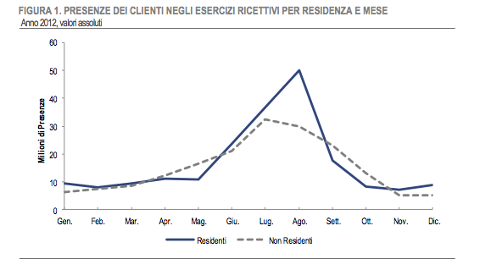
Cosa porterà Expo 2015
Una prima valutazione da fare è l’analisi di quanto il turismo si muova durante l’anno –Italia: Expo apre quando in Italia è già ALTA STAGIONE.
Dati Istat 2012 - Italia

Slide 12
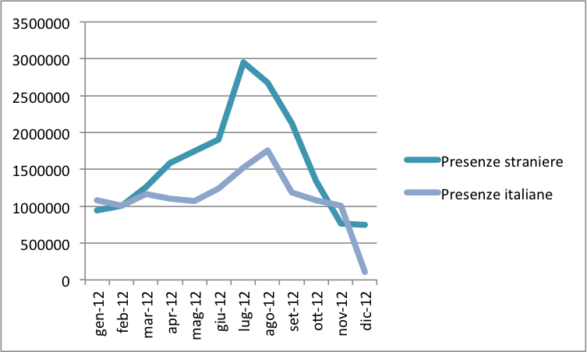
Cosa porterà Expo 2015
Un primo problema: Il periodo di apertura di Expo coincide con la stagione in cui le strutture – tranne Milano – sono già abbastanza piene. Non si sfrutta la destagionalizzazione in Lombardia (tra parentesi: percentuali di occupazioni strutture ricettive)
42%
29%
31%
26%
19%
23%
Dati Istat 2012 - Lombardia

Slide 13
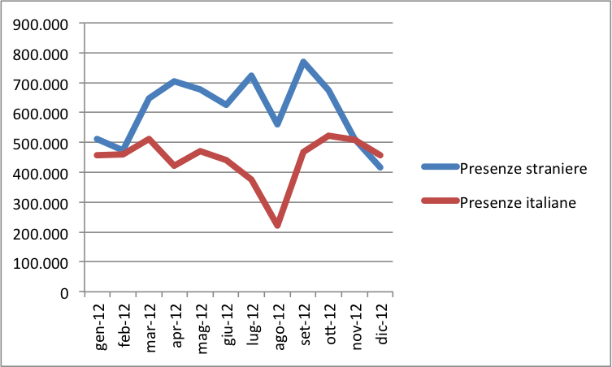
Cosa porterà Expo 2015
Apparirebbe invece un buon periodo per far lavorare di più Milano (tra parentesi: percentuali di occupazioni strutture ricettive)
47%
46%
44%
42%
36%
39%
30%
33%
Dati Istat 2012 - Milano

Slide 14
Numeri di Expo 2015 Domande….
Interessante è capire: quanti visitatori e quante strutture ricettive ci saranno a partire da maggio 2015 e quindi quali saranno gli incrementi attesi di fatturato per gli operatori ricettivi a seconda delle zone?
Durante il periodo dell’Expo ci sarà spazio per ulteriori affari…..oppure Expo porterà poco alle strutture ricettive ed all’indotto?
Quali saranno gli andamenti delle presenze turistiche dopo l’Expo? Prendiamo a riferimento l’evento Giubileo 2000, che impatto ha avuto per il Turismo a Roma e nel Lazio? A riferimento c’è uno studio della Fondazione Einaudi.

Slide 15
Le presenze – Giubileo
L’esempio statistico del Giubileo del 2000 è illuminante per le dinamiche post-giubilari nella registrazione delle presenze nella provincia del capoluogo e nelle province confinanti. Interessante sottolineare soprattutto la sostanziale mancanza di shock negativo tra il 2000 e il 2001, quando la fine delle celebrazioni ha tutt’altro che eliminato l’interesse per il territorio dell’intera Regione Lazio (e provinciale, soprattutto nel caso di Roma).
Anche l’Italia nel suo complesso registra un inusitato incremento di presenze rispetto alla media degli altri anni (+ 9,9% di presenze nel solo anno 2000, contro un 8,7% dei 12 anni successivi!).
Ampio è stato anche il cd. “sbalzo congiunturale” 2000/1999 per le altre province e poi però si è rivelata a rischio l’evoluzione positiva sia nel breve (cd. “cannibalizzazione”) che nel lungo termine post-Giubileo per le province che già prima erano meno virtuose.

Slide 16
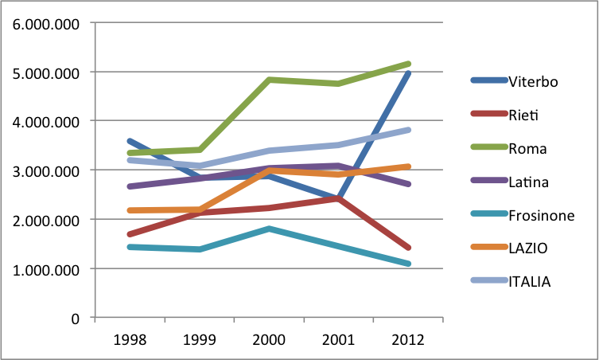
Giubileo 2000
Le variazioni di presenze

Slide 17
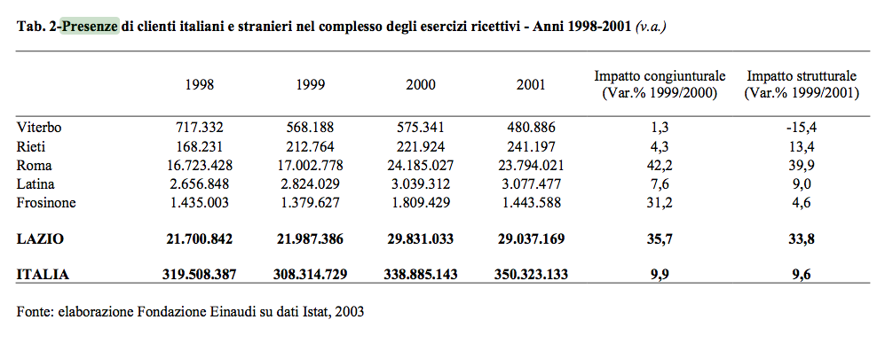
Giubileo 2000
Gli effetti positivi

Slide 18
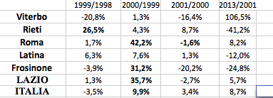
Giubileo 2000
I crolli e l’effetto cannibalizzazione
Presenze: incr. %

Slide 19
Giubileo 2000
Tendenze opposte nel lungo termine, non collegate al Giubileo
Presenze: incr. %

Slide 20
Giubileo 2000
Chi ha perso più di quanto ha guadagnato con il Giubileo
Presenze: incr. %

Slide 21
Giubileo 2000
Le Province più virtuose pre-Giubileo
Presenze: incr. %

Slide 22
Giubileo 2000
Destini opposti per le due province meno virtuose pre-Giubileo
Presenze: incr. %

Slide 23
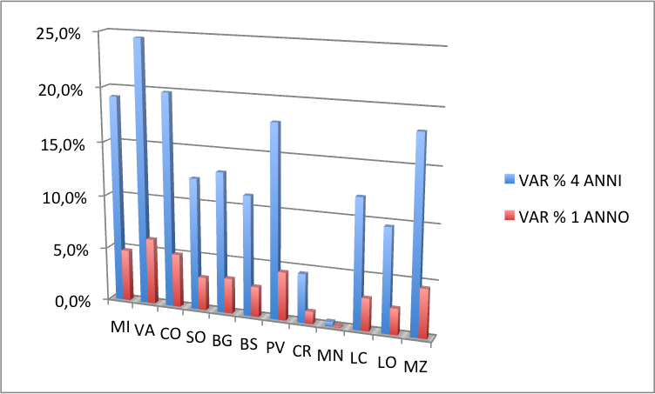
Presenze province Lombarde 2008-2012 e Province più e meno virtuose pre-Expo

Slide 24
Cremona e Mantova come Viterbo o come Frosinone?

Slide 25
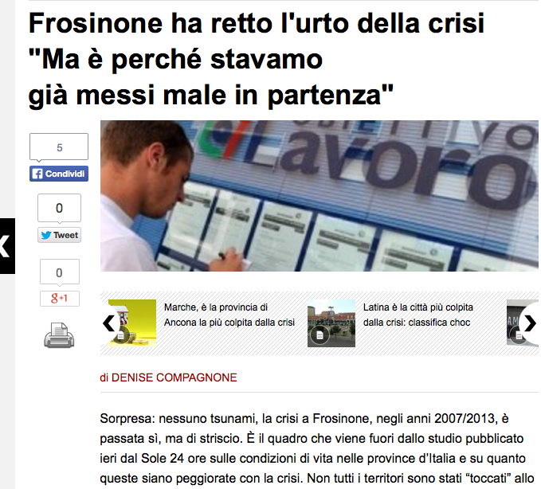
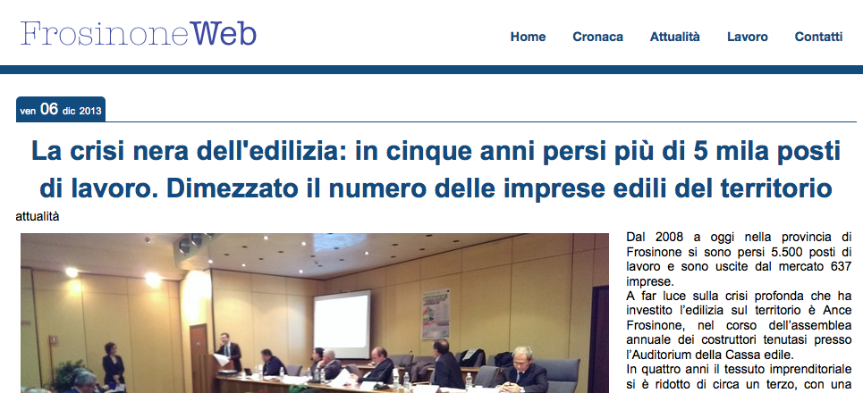
Cremona e Mantova come Viterbo o come Frosinone?

Slide 26
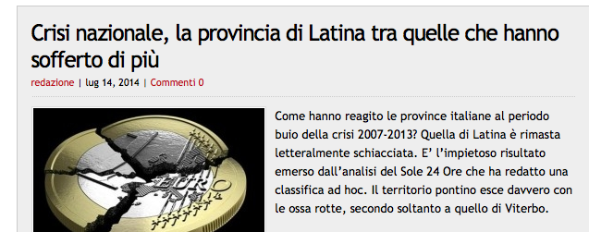
Monza o Como come Rieti e Latina?

Slide 27
Presenze e posti letto - Giubileo
Il Lazio registrò negli ultimi 4 anni pre-Giubileo incrementi medi di presenze del 4,4% annui a fronte di un incremento di letti medio annuo dell’3%.
Fatta cento l’offerta di posti letto disponibili nel 1998 nel Lazio questa è passata a 112,4 nel 2000 e 116,4 nel 2001, per gli esercizi alberghieri, e a 113,9 nel 2000 e 126,4 nel 2001, per quelli complementari: valori superiori di diversi punti percentuali rispetto alla media nazionale, a dimostrazione che il Lazio ha preso spunto dall’evento giubilare, non solo per assecondare, ma addirittura per godere di un processo di crescita nel comparto turistico che ha coinvolto tutto il Paese;
Le permanenze medie nel Lazio post Giubileo. Si può rintracciare un’altra eredità del Giubileo nella lettura di dati che descrivono: a) l’incremento di permanenza media dei turisti nelle provincia di Roma che si è verificata nel 2000 e mantenuta successivamente (dai 2,4 giorni pro-capite del 1999, ai 2,9 del 2000, ai 3,0 del 2001, ai 2,97 del 2013); b) la crescita leggermente minore, ma altrettanto stabile, del dato laziale; c) il verificarsi di queste tendenze in un quadro nazionale niente affatto simile, condizionato com’è da tendenze solo lievissimamente crescenti.

Slide 28
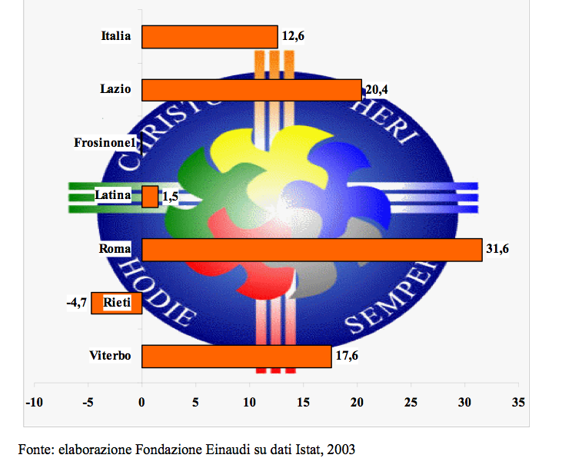
Aumento posti letto – Giubileo 2000
Dati Istat 1998 -2012

Slide 29
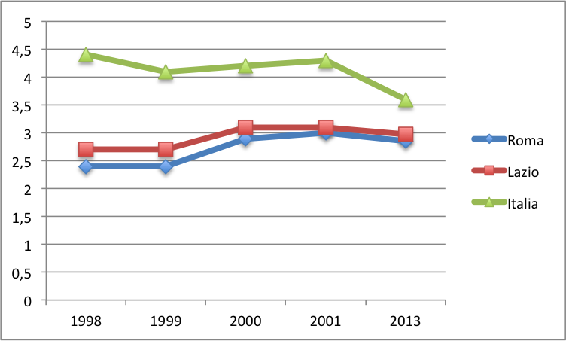
Permanenze medie – Giubileo 2000
Dati Istat 1998 -2012

Slide 30
Le dinamiche probabili in Lombardia – Expo 2015
La Lombardia registra negli ultimi anni prima del Giubileo (1997-1999) incrementi medi di presenze del 1,3 % annui a fronte di un incremento di letti dell’8%. Quindi si registra in Lombardia, pre-Expo, una performance maggiore rispetto al Lazio pre-Giubileo.
Milano, Varese, Como, Pavia e Monza sono da tempo oggetto di incremento di interesse turistico, e le sue dinamiche puntuali non dovrebbero quindi essere stravolte nel lungo termine post-Expo rispetto agli altri anni.

Slide 31
Le dinamiche probabili in Lombardia – Expo 2015
Più ampio dovrebbe essere il cd. “sbalzo congiunturale” 2015/2014 per le altre province e quindi a rischio l’evoluzione positiva sia nel breve (cd. “cannibalizzazione”) che nel lungo termine post-Expo per le province che già prima erano meno virtuose (es: Cremona o Mantova).
Le permanenze medie in Lombardia verranno incrementate. Nel premettere che la Lombardia non si è mai caratterizzata per una particolare capacità di trattenere a lungo i suoi visitatori – come d’altra parte nemmeno il Lazio (Lombardia: 2,63 giorni nel 2012 rispetto ai 2,47 gg. nel 2008) il motivo essendo rintracciabile nella limitata offerta di interesse per il turismo “duraturo” proprio delle vacanze invernali o estive), si potrà probabilmente rintracciare un’altra eredità dell’Expo in un probabile incremento di permanenza media dei turisti nella provincia sede dell’Expo (Milano: 2,02 gg.) ed in regione Lombardia (2,63 gg.) ed una minore incisività del fenomeno in quelle province che già ora sono più virtuose (SO: 3,68 gg.)
Presenze Giubileo

Slide 32
Conclusioni – Plus (+)
Dietro alle “luci della ribalta” di EXPO 2015 probabilmente:
+ Ci sarà un incremento per il 2015 incoraggiante per tutte le province in termini di crescita di presenze/fatturato rispetto agli anni precedenti (cd. “impatto congiunturale”).
+ Miglioreranno nel lungo periodo servizi, fatturato, infrastrutture per la capitale Milano e per la Regione intera oltre che per l’Italia.
+ Miglioreranno fatturato e presenze per le strutture ricettive di Milano e province confinanti (Varese, Pavia, Monza, Como) in maniera eclatante per il 2015 e verrà mantenuta in valori assoluti anche per gli anni successivi.

Slide 33
Conclusioni – Minus (-)
- Peggiorerà il trend di crescita congiunturale (2015) delle province meno competitive già dal 1° anno successivo all’Expo.
- Mancata destagionalizzazione. Il periodo di apertura di Expo coincide con la stagione in cui le strutture – tranne Milano – sono già abbastanza piene. Non si sfrutta la destagionalizzazione.
- In termini assoluti le altre province rispetto a Milano vedranno tornare arrivi e presenze agli stessi livelli pre-Expo del 2014.

Slide 34
The End

